Slide 1




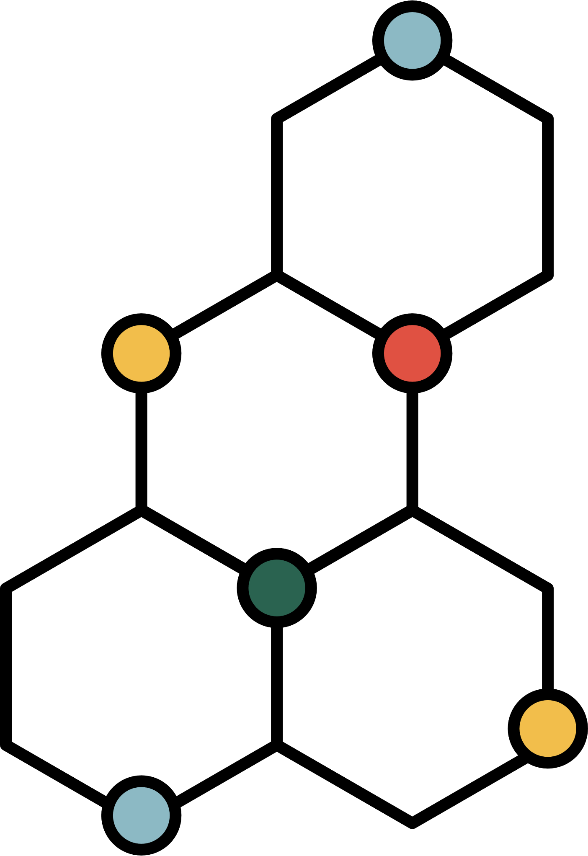
TIN HỌC LỚP 5
Giáo viên:
Hà Thị Yến Hoa

Slide 2

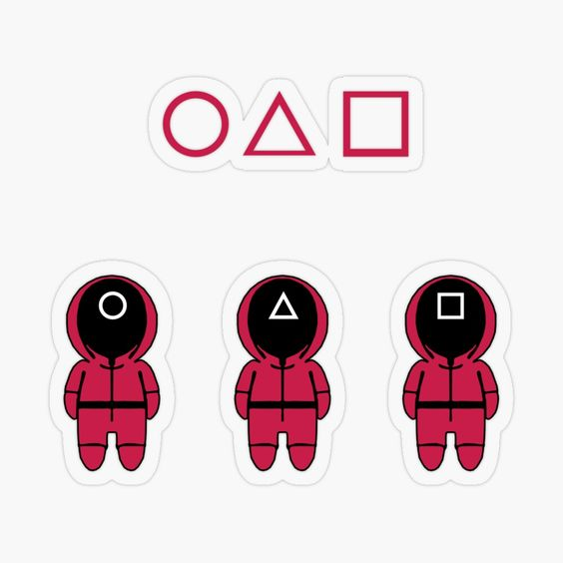

SQUID GAME

Slide 3
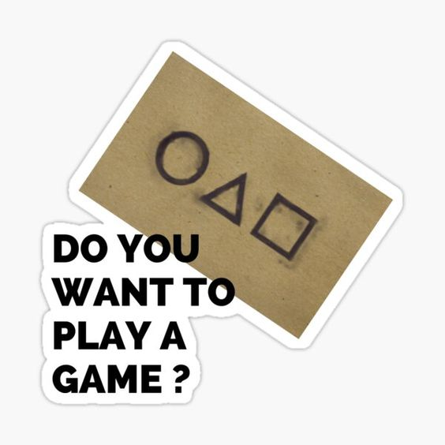
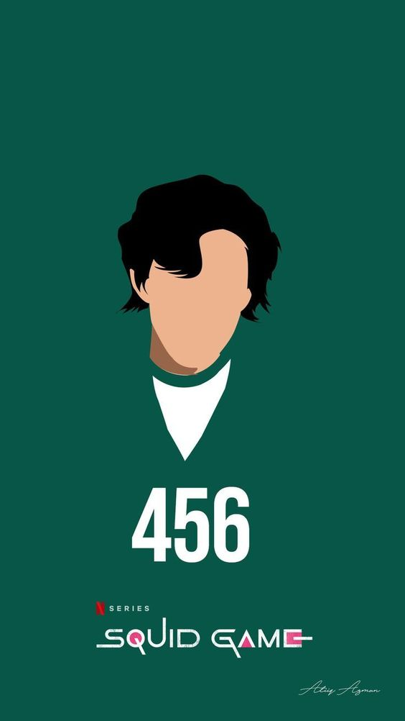
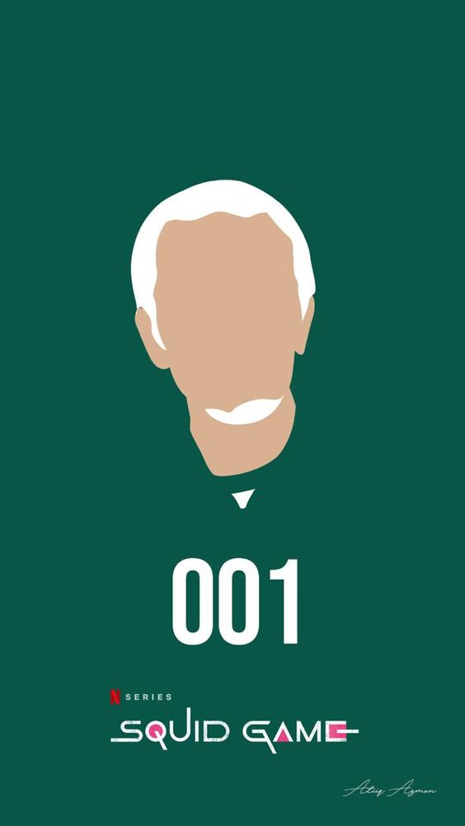

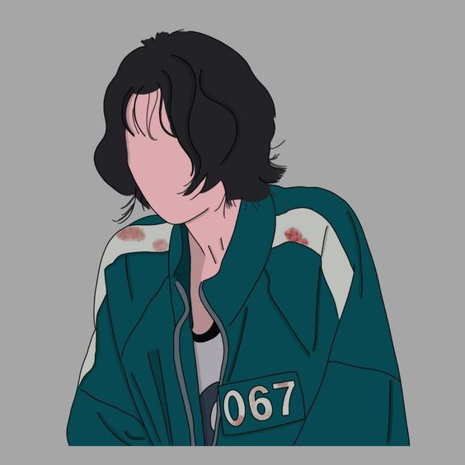

Slide 4




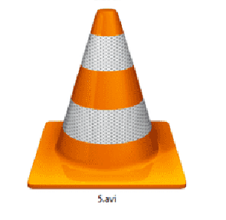
Đâu là biểu tượng của thư mục?
Rất tiếc bạn đã bị loại khỏi trò chơi
Rất tiếc bạn đã bị loại khỏi trò chơi
A
B
C
Chúc mừng bạn đã vượt qua thử thách

Slide 5



Để hiển thị biểu tượng cỡ lớn ta chọn:
Rất tiếc bạn đã bị loại khỏi trò chơi
Rất tiếc bạn đã bị loại khỏi trò chơi
A
B
C
Chúc mừng bạn đã vượt qua thử thách

Slide 6

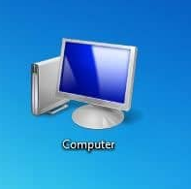

Theo em đâu là biểu tượng của chương trình quản lý tệp và thư mục.
Rất tiếc bạn đã bị loại khỏi trò chơi
Rất tiếc bạn đã bị loại khỏi trò chơi
A
B
C
Chúc mừng bạn đã vượt qua thử thách

Slide 7
Bài 3: Thư điện tử (Email) – Trang 18
1. Địa chỉ thư điện tử

Slide 8



Bạn Bờm có địa chỉ thư điện tử là:
Bạn Tễu có địa chỉ thư điện tử là:
bomcungtrang@gmail.com
teulop5b@yahoo.com.vn
Tên người dùng
Tên nhà cung cấp

Slide 9


Địa chỉ Email của bạn là gì?

Slide 10
BT1 (Trang 23): Điền tên người dùng, tên nhà cung cấp dịch vụ thư điện tử vào
ô trống trong bảng sau:
Địa chỉ thư điện tử | Tên người dùng | Tên nhà cung cấp
tronghieu2006@yahoo.com
nguyenvanhung5a@gmail.com
thuyan.141006@yahoo.com.vn
phamvanbinh5a@yahoo.com
tran.khiem.31.03.2006@gmail.com
tronghieu2006
Yahoo.com
nguyenvanhung5a
gmail.com
thuyan.141006
yahoo.com.vn
phamvanbinh5a
yahoo.com
tran.khiem.31.03.2006
gmail.com

Slide 11
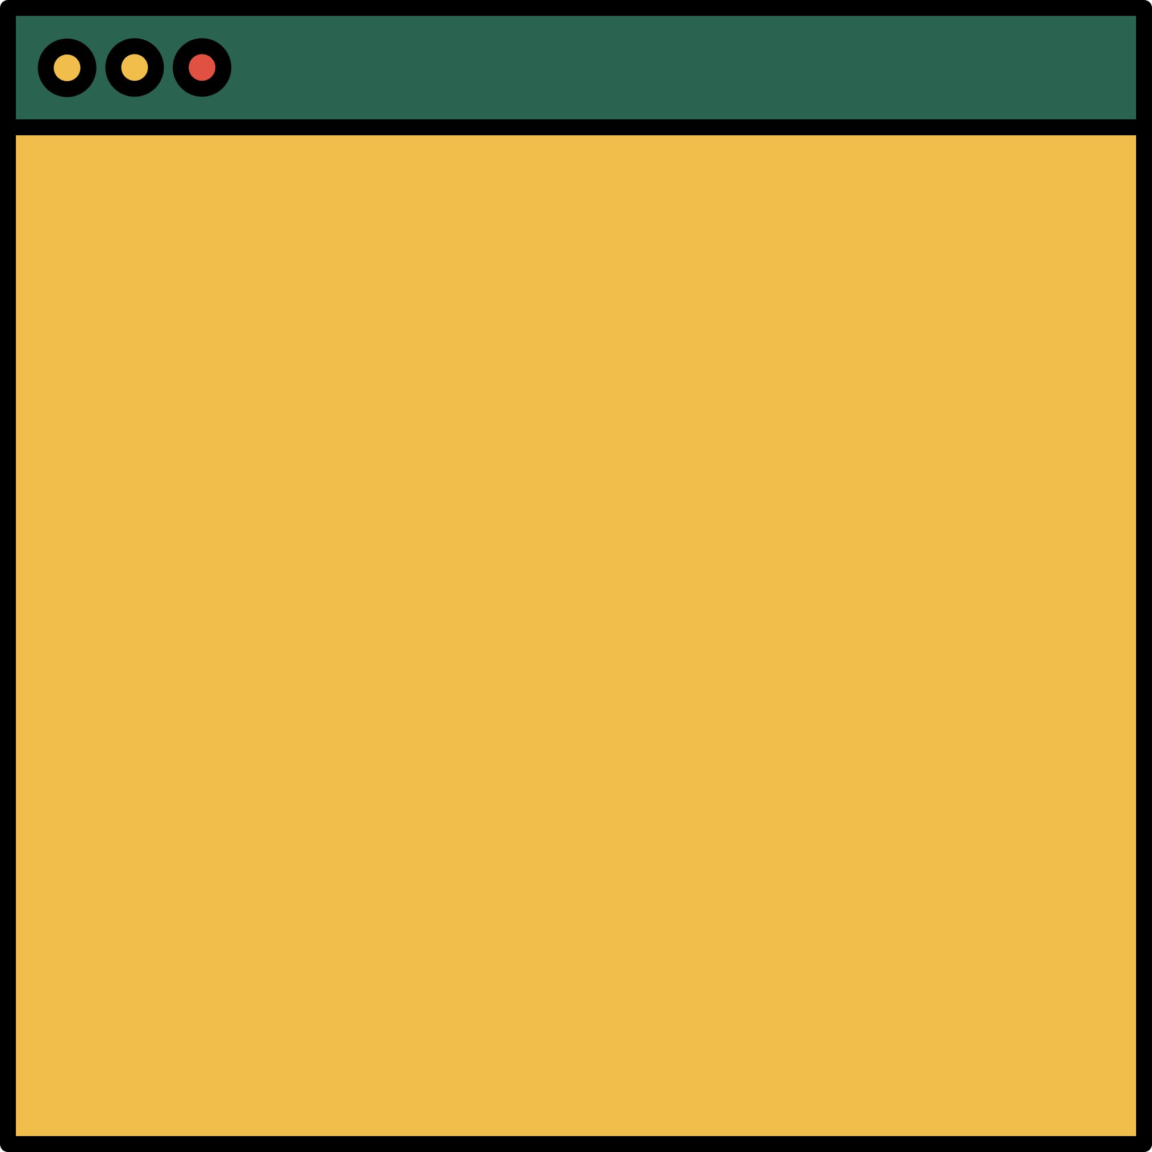

Thư điện tử có cấu trúc:
<Tên người dùng> @ <Tên nhà cung cấp>
<Tên người dùng>: là dùng để đăng nhập vào hộp thư, viết liền, không dấu, không có ký tự đặc biệt (được dùng dấu . và dấu-
Ký tự @: bắt buộc phải có
<tên nhà cung cấp>: được quy định sẵn bởi nhà cung cấp
Mỗi địa chỉ thư cần có mật khẩu để đăng nhập.

Slide 12
Bài 3: Thư điện tử (Email) – Trang 18
1. Địa chỉ thư điện tử
2. Đăng ký tài khoản thư điện tử miễn phí
3. Nhận và gửi thư điện tử

Slide 13

Chia sẻ các bước đăng nhập vào thư điện tử
  B1: Vào trang web google.com.vn. Chọn Đăng nhập
  B2: Nhập tên người dùng
  B3: Nhập mật khẩu. Bấm đăng nhập
  B4: Chọn Gmail

Slide 14
Thư điện tử giúp em liên lạc với mọi người một cách thuận tiện và nhanh chóng.

Slide 15
Em cần ghi nhớ
Thư điện tử giúp em liên lạc với bạn bè, người thân một cách thuận tiện, nhanh chóng.
Để gửi và nhận thư điện tử (Email) em cần có một tài khoản và máy tính phải được kết nối Internet.
Tài khoản gồm:
+ Địa chỉ thư điện tử thường có dạng:
<Tên người dùng> @gmail.com hoặc
<Tên người dùng>@yahoo.com
+ Mật khẩu: cần được giữ bí mật, nếu không người khác sẽ đăng nhập được vào hộp thư của em.

Slide 16


Thanks you
See you again

